Slide 1
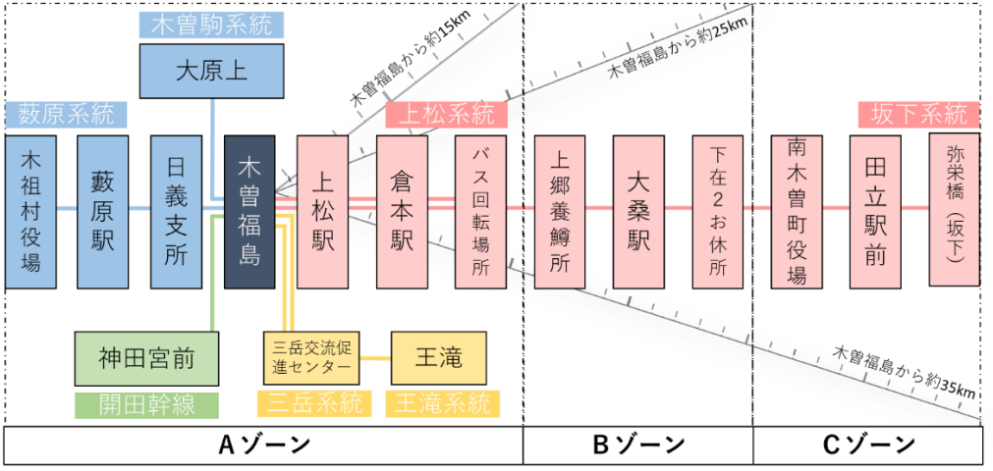
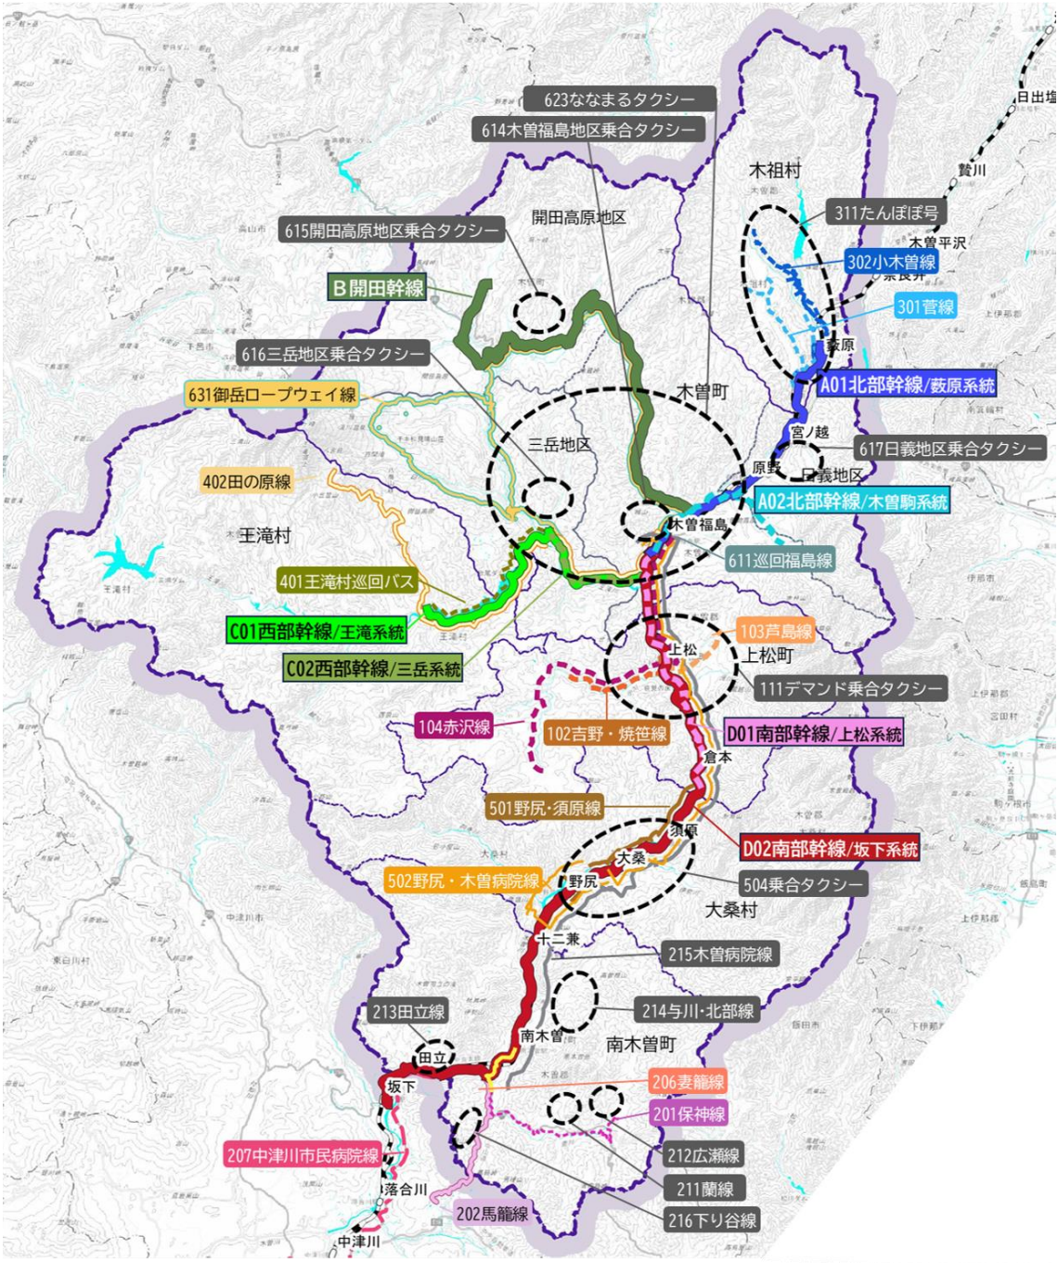
木曽地域公共交通利便増進実施計画（概要）
新規（令和７年９月認定）
木曽地域では、6町村（上松町、南木曽町、木曽町、木祖村、王滝村、大桑村）がそれぞれ運行していたコミュニティバスや乗合タクシーなどの39路線について、重複の解消、運行の効率化による利便性の向上を目指し、4幹線7系統（地域間幹線系統）と29路線の地域内路線に再編を図る。
併せて、各町村が独自に運行していたコミュニティバスや乗合タクシー等の運賃についても、一定の収益性を確保する観点及びJR運賃との整合性を踏まえ、広域幹線についてはゾーン運賃を導入し、フィーダー路線については幹線との乗継割引を導入することとし、運賃設定にあたっては、現行運賃との整合性や支払いやすい運賃体系になるように見直しを行う。
乗合タクシーの予約受付システムの構築、バスの車輌・停留所のデザインの共通化を行う。
①木曽地域の路線の幹線・支線の再編 【法第２条第13号イ】
木曽地域の３町３村で右図の形に重複路線の解消、運行の効率化に向けて、路線の再編を実施する。
②ゾーン運賃・乗継割引の設定 【法第２条第13号ロ】
新たに再編を行う幹線系統について、ゾーン運賃を導入する。
幹線とフィーダー線を乗り継いで病院を受診する等のニーズから、幹線とフィーダー線間について乗継割引を導入する。
③予約システムの導入など利用者の利便増進に資する措置【法第２条第13号ハ】
再編を行った13の乗合タクシーについて、インターネットで予約を一元的に受け付けることができるシステムを構築する。
利用者にわかりやすいよう車輌及びバス停についてデザインの共通化を図る。
乗換案内・経路検索への情報提供を行うことで、利便性が大きく向上する。 等
事業の内容
【再編事例：菅線】
今回の再編で新設される北部幹線薮原系統・JR中央西線と接続し、円滑なダイヤ接続を行う事で、これまでアクセスが難しかった中山道沿いの施設や木曽福島市街地へのアクセスが可能となる。
事業の効果は具体的に、P66
幹線と支線の重複の解消を行う事で、運行の効率化・運行費用の圧縮を図る。支線に関しては広域幹線への接続を重視したダイヤへ調整、交通結節点の整備をおこなう事で、幹線・支線の円滑な乗り継ぎを行う。
ゾーン運賃及び乗継割引を導入することで利用者にとってわかりやすく、利用しやすい運賃体系の構築を行う。
木曽地域内の乗合タクシーについて予約方法の選択肢が増え、電話受付時間以外での予約が可能に。
【再編事例：南部幹線】
倉本線、木曽病院線（一部）、坂下診療所線、田立線を南部幹線として統合を行い、南部幹線を「上松系統」と「坂下系統」に区分を行い、鉄道と並行路線となるが、鉄道の空き時間にダイヤを組むことで木曽郡内の交通軸の強化を行う。
事業の効果
・作成自治体 上松町、南木曽町、木曽町、木祖村、王滝村、大桑村 ・事業実施区域 木曽郡全域
・事業実施予定期間 R7年10月～R1２年3月
※詳細な再編内容は利便増進実施計画をご覧下さい。

